Slide 1
Mener une opération de développement urbain : cadre général

Slide 2
Sommaire
Le cadre wallon
Base réglementaire
Champ d’application
Principes généraux
Procédures & échéances
Dépenses éligibles
Le suivi et le contrôle
Les mesures transitoires

Slide 3
Le cadre wallon
Premières opérations de rénovation urbaine (1974) ;
Création des Zones d’Initiatives Privilégiées (1993) ;
Création de la Politique Fédérale des Grandes Villes (2000) ;
Régionalisation de la Politique des Grandes Villes (2014) ;
Mise en place de la Perspective de Développement Urbain (2018).

Slide 4
Le cadre wallon
La DPR 2019-2024 :
Mise en œuvre d’une véritable politique intégrée de la ville ;
Inclusion de la problématique des quartiers et la dynamique de rénovation et de revitalisation urbaines ;
Concentration des moyens attachés visant les thématiques urbaines :
mobilité ;
cohésion sociale ;
verdurisation des espaces publics ;
dynamisation commerciale des centres ;
numérisation ;
qualité de l’air.

Slide 5
Le cadre wallon
La politique wallonne de la ville a pour missions :
Etudier les mécanismes qui peuvent permettre aux villes de faire face au coût croissant des fonctions qu’elles remplissent au profit du territoire ;
Encourager la concentration des nouveaux projets d’habitat dans les zones bien situées des pôles urbains, afin de lutter contre l’étalement urbain ;
Augmenter le nombre et la surface d’espaces verts en zone urbaine ;
Mettre en place de véritables « contrats de quartiers ».

Slide 6
Le cadre wallon

Slide 7
Le cadre wallon
Une stratégie différenciée :
Villes de plus de 50.000 habitants – PIV :
Territoires étendus ;
Potentiel important ;
Stratégie de développement territorial établie ;
Communes entre 12.000 habitants et 50.000 habitants – PDU :
Communes définies comme à caractère urbain ;
Potentiel variable ;
Stratégie de développement territorial variable ;
Communes de moins de 12.000 habitants – Cœurs de Villages :
Projet ponctuel.

Slide 8
La base réglementaire :
Article D.V.13 du CoDT relatif à la revitalisation urbaine ;
Article D.V.14 du CoDT relatif à la rénovation urbaine ;
AGW du 13 juillet 2023 ;
Circulaire ministérielle du 06 février 2024.

Slide 9
La base réglementaire :
Art. D.V.13. § 1er. L’opération de revitalisation urbaine est une action visant, à l’intérieur d’un périmètre défini, l’amélioration et le développement intégré de l’habitat, en ce compris les fonctions de commerce et de service, par la mise en œuvre de conventions associant la commune et le secteur privé.

Slide 10
La base réglementaire :
Art. D.V.14. § 1er. L’opération de rénovation urbaine est une action d’aménagement globale et concertée, d’initiative communale, qui vise à restructurer, assainir ou réhabiliter un périmètre urbain de manière à y favoriser le maintien ou le développement de la population locale et à promouvoir sa fonction sociale, économique et culturelle dans le respect de ses caractéristiques culturelles et architecturales propres.

Slide 11
La base réglementaire :
L’Arrêté du Gouvernement wallon du 13 juillet 2023.
Abroge l’AGW du 28 février 2013 ;
Abroge les articles R.V.13-1 à R.V.13-6 ;
Abroge les arrêtés ministériels du 24 juin 2013 ;
Entrée en vigueur partielle le 01 septembre 2023 ;
Entrée en vigueur complète le 01 janvier 2025.

Slide 12
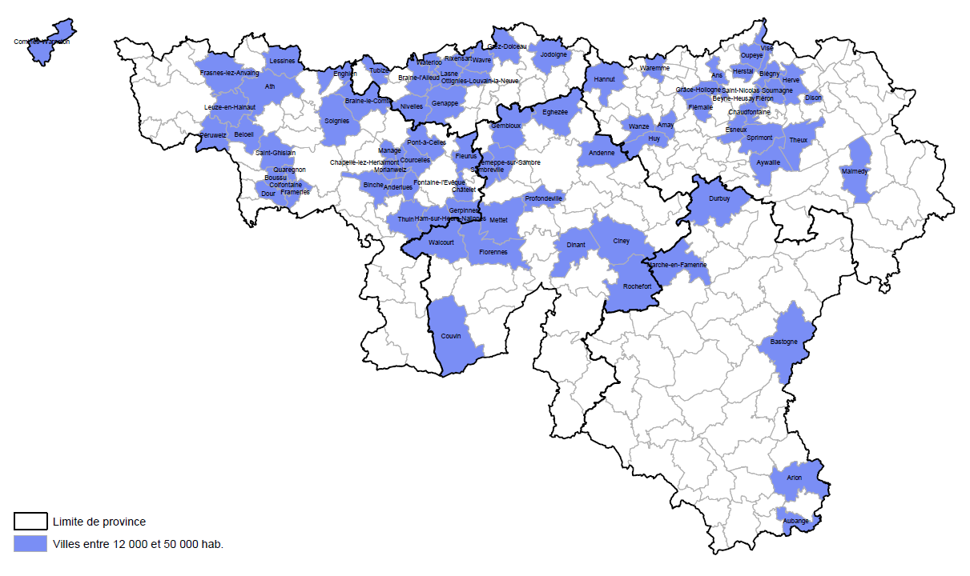
Le Champ d’application :
A partir du 01 septembre 2023 :
Les communes dont la pollution d’établit entre 12.000 et 50.000 habitants.

Slide 13
Le champ d’application :
A partir du 01 janvier 2025 :
Les autres communes de moins de 12.000 habitants démontrant leur caractère urbain sur la base des critères suivants (limitatifs) :
densité de population supérieure à la moyenne régional ;
concentration en logements ;
concentration en services de base à la population.

Slide 14
Principes généraux
Selon l’AGW du 28 février 2013 :
réalisation du dossier de rénovation urbaine qui comprend :
les documents généraux ;
un recueil de données objectives ;
un recueil de données subjectives ;
une analyse des données ;
un projet de rénovation urbaine ;
les documents relatifs au financement de l'opération;
Introduction des demande(s) de subvention(s) [≤ 15/12].

Slide 15
Principes généraux
Selon l’AGW du 28 février 2013 :
Élaboration et introduction du projet < 12 mois après notification arrêté ;
Accord sur projet et autorisation mise en adjudication ;
Mise en adjudication ;
Introduction demande accord sur adjudication ;
Réalisation des travaux ;
Mise en liquidation des demandes de paiements ;
Arrêté définissant le montant définitif d’une subvention ;
→ base = décompte final → plafond = 110% offre retenue ;

Slide 16
Principes généraux
Selon l’AGW du 13 juillet 2023 et à partir du 01 janvier 2025 : élaboration d’un dossier de développement urbain se décompose en 2 étapes distinctes :
Elaboration d’une vision stratégique, à approuver par le Ministre ;
Elaboration d’un programme d’action triennal opérationnel, à approuver par le Ministre.

Slide 17
La vision stratégique
la commune à caractère urbain adopte une perspective de développement urbain (PDU), telle que visée à l’article L.1123-27/1 du CDLD et élaborée au regard des 7 objectifs régionaux tendant à renforcer l’attractivité des communes à caractère urbain :
rendre les communes à caractère urbain plus accueillantes ;
faire des communes à caractère urbain un vecteur de mieux vivre ensemble et de solidarité ;
encourager la reconstruction de la ville sur la ville ;
privilégier un logement et un cadre de vie de qualité ;
offrir un réseau d’espaces publics attractifs, en ce compris d’espaces verts ;
faire des communes à caractère urbain un moteur du redéploiement économique ;
créer des communes à caractère urbain intelligentes.

Slide 18
La vision stratégique
Une analyse contextuelle ;
Une indentification des principaux enjeux territoriaux, les perspectives et besoins, en termes sociaux, économiques, démographiques et énergétiques ;
La déclinaison des objectifs communaux de développement et d'aménagement du territoire à l’échelle du quartier prioritaire ;
Une identification de la structure bâtie du ou des quartiers prioritaires ;
L’information concernant l'estimation du coût global et du financement de l'opération ;
le lien avec le schéma de développement communal existant ou en cours ;

Slide 19
Le programme d’actions triennal opérationnel
Ce programme contient la liste des actions à mener pendant une période « d’au moins 3 ans » ;
Ces actions doivent rencontrer les objectifs communaux de développement, d’aménagement du territoire et d’urbanisme ;
Chaque action doit se situer au sein du ou des cartes prioritaires identifiées par la PDU ;
Porte principalement sur des dépenses d'investissement tels que visées par les articles D.V.13 et D.V.14 du CoDT ;
Maximum 5% des dépenses de fonctionnement, en ce compris les frais de personnel ;

Slide 20
Procédures & échéances
La PDU est adoptée par le conseil communal, après concertation avec la CCATM ou une commission locale de développement urbain ;
Elle est ensuite introduite, via le Guichet des Pouvoirs locaux, auprès de la Direction de l’Aménagement opérationnel et de la Ville du SPW (DAOV) ;
Le dossier est ensuite transmis au Pôle Aménagement du territoire qui dispose de 45 jours pour remettre un avis au Ministre (à défaut, cet avis est considéré comme favorable). Le Ministre dispose de 60 jours à dater de la réception de l’avis du Pôle pour approuver la PDU ;
Les délais sont suspendus entre le 16 juillet et le 15 août.

Slide 21
Procédures & échéances
Le programme d’action triennal opérationnel (PATO) doit être transmis pour le 15 mars :
de l’année qui suit l’adoption de l’opération de développement urbain par le Ministre » (N+1) ou de l’année suivante (N+2) ;
de l’année de la fin du programme d’actions triennal opérationnel précédent ;
L’administration transmet un rapport d’analyse à M. le Ministre dans les 45 jours ;
Le Ministre dispose de 30 jours à dater de la réception du rapport d’analyse pour approuver le PATO.

Slide 22
Dépenses éligibles
En ce qui concerne les investissements, les dépenses éligibles sont celles liées à :
la réhabilitation ou la construction de logements ;
« l’équipement urbain à usage collectif » (D.V.13, §2, 1°, c) ou à « la création ou l'amélioration d'équipements collectifs » (D.V.14, §1er, al. 2, 2°), définitions regroupées sous un vocable unique « d’équipement urbain à usage collectif » ;
deux nouveaux types de dépenses liées aux « équipements urbains à usage collectif », à savoir :
l’aménagement d’espaces publics en vue d’accueillir des bornes de recharges pour voitures électriques ;
les toilettes publiques.

Slide 23
Dépenses éligibles
les dépenses éligibles liées aux « espaces verts » correspondent aux zones suivantes :
squares ;
parcs ;
espaces de biodiversités ;
jardins accessibles au public.
la notion d’« infrastructure de proximité » a simplement été actualisée par rapport à la précédente réglementation en vue de faire référence aux quartiers prioritaires.

Slide 24
Dépenses éligibles
Le Mécanisme de financement et liquidation des subventions.
Taux d’intervention pour les projets relevant de la revitalisation urbaine => 100 % ;
Taux d'intervention pour les projets relevant de la rénovation urbaine => 80 % ;
Plusieurs intervenants peuvent participer au financement de chaque projet mais la part communale = minimum 20 %.

Slide 25
Dépenses éligibles
Le Mécanisme de financement et liquidation des subventions.
Le montant global de la subvention est arrêté pour une période de 3 ans ;
Est couverte toute action ayant fait l'objet d'une attribution de marché, d'une acquisition ou d'une dépense de fonctionnement pendant les 36 mois qui suivent l'approbation du PATO ;
Le montant global de la subvention est de 6M€ par PATO ;

Slide 26
Le suivi et le contrôle
Le conseiller en développement urbain :
Garantir le suivi de la mise en œuvre de l'opération de développement urbain ;
Suit les formations annuelles qui lui sont destinées ;
Possibilité d’obtenir une subvention annuelle de 25 000 €.

Slide 27
Le suivi et le contrôle
Le comité de suivi de la mise en œuvre du programme d’actions triennal, composé de :
Un représentant du ministre ;
Deux représentants de la commune ;
Un représentant de l'administration, soit la DAOV ;
Un représentant du SPW TLPE ;
Un représentant du SPW mobilité et infrastructure ;
Un représentant du SPW intérieur et action sociale ;
Le fonctionnaire délégué.

Slide 28
Le suivi et le contrôle
La justification des dépenses :
Pour le 30 mars de chaque année, la commune devra être produire les justificatifs relatifs aux dépenses de fonctionnement ;
Dans les 6 mois à partir de la réception provisoire et au plus tard de les 6 ans suivant la décision d’octroi de la subvention : introduction du dossier de décompte final auprès de l'administration.

Slide 29
Les mesures transitoires
Toute opération de rénovation ou de revitalisation urbaine, qui bénéficie d'une décision, est assimilée à une perspective de développement urbain pour une durée de 15 ans, à dater de l'arrêté de reconnaissance ;
Toute commune de moins de 12.000 habitants et qui bénéficie d'une décision prise en vertu des anciennes dispositions, est assimilée à une commune à caractère urbain.

Slide 30
Les mesures transitoires
Subvention octroyée sur base des anciennes dispositions, les communes disposent de :
2 ans, soit jusqu’au 31 aout 2025, pour attribuer le(s) marché(s) ou acquérir le(s) bien(s) immobilier(s) ;
5 ans, soit jusqu’au 31 aout 2028, pour transmettre les pièces justificatives;

Slide 31
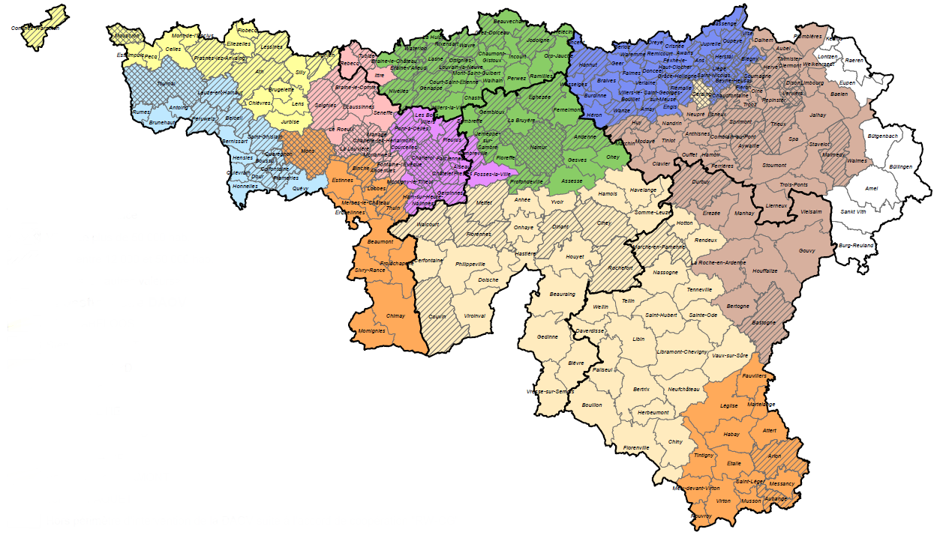
La DAOV

Slide 32
La plateforme
www.plateforme-villes-wallonie.be

